Slide 2
PLEURA VISCERALIS
PLEURA PARIETALIS
DIAPHRAGMA
PNEUMOTORAX
VITÁLNA KAPACITA PĽÚC

Slide 3
Pepsín
Amyláza
Ptyalín
Trypsín
Mucín
Lipáza
Chymozín
Lyzozým
HCl
gaster
dentes
hepar
oesophagus
Intestinum crassum

Slide 4
Dýchanie, dýchacie plyny, exkrécia, respirácia
Hlasivky, štítna chrupka, 3 časti, tvorba hlasu
Bronchi, cavum nasi, nozdry, čuchová oblasť,

Slide 5
Koľko moču vylúči človek počas dňa?
Výška obličky?
Koľko ml krvi prejde obličkami za 1 sekundu?
Rozdiel primárny / sekundárny moč?

Slide 6
1,5 l moču denne
12cm (päsť dospelého človeka)
20-30ml krvi za sekundu
1,5l vs. 170l za deň (+ rozdiel v zložení)

Slide 7
Obsahuje moč kuchynskú soľ?
Čo je to URINOTERAPIA?
Dokáže človek prežiť s 1 obličkou?

Slide 8
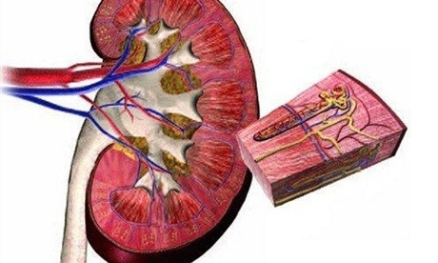
VYLUČOVACIA SÚSTAVA

Slide 9
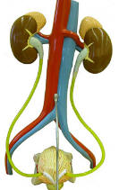
Čo je exkrécia ???
Ktorými sústavami sa môže diať ???

Slide 10
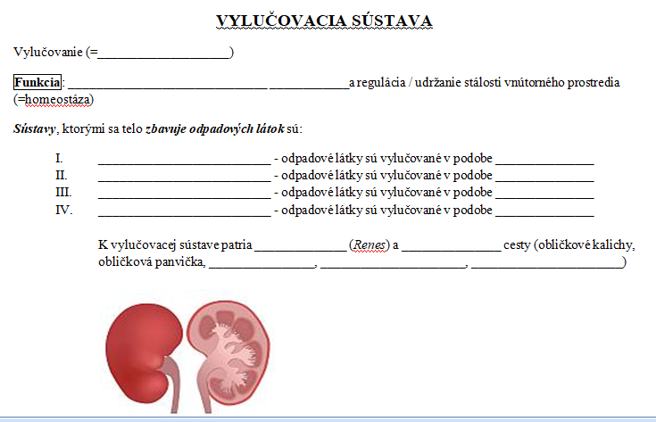

Slide 11
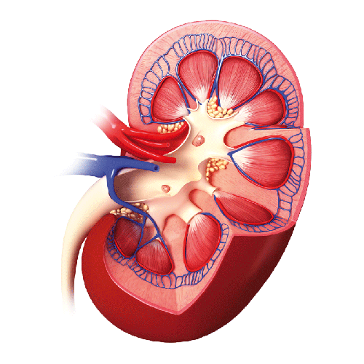
Orgány V.S.
1.
2.

Slide 12
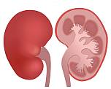
Oblička
1.kôra
2.dreň
Párový orgán – tvar: ???
farba: ???
hmotnosť: ???
STAVBA: ???

Slide 13
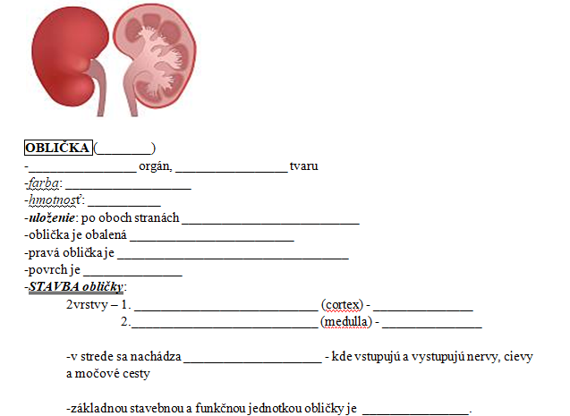

Slide 14
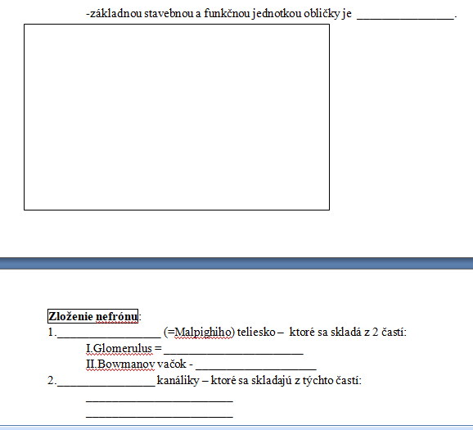

Slide 15
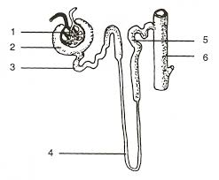
Základná stavebná a funkčná jednotka : ?????
nefrón !!!

Slide 16
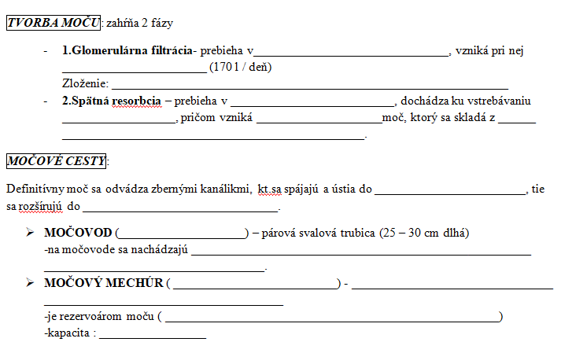

Slide 18
URETER
VESICA URINARIA
URETHRA

Slide 19
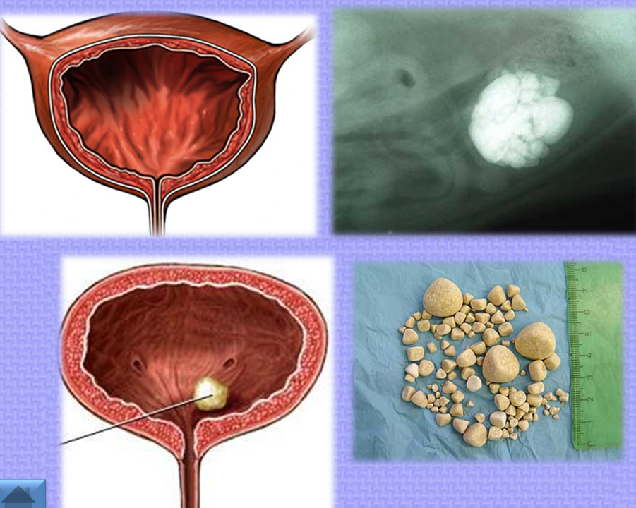

Slide 20
